Slide 1
ПОРТФОЛИО профессиональной деятельности педагога дополнительного образования Балашовой Екатерины Альбертовны

Slide 2
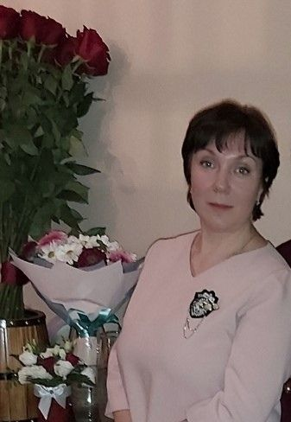
Фамилия, имя, отчество Балашова Екатерина Альбертовна
Профессиональное образование Государственное образовательное учреждение среднего профессионального образования Архангельской области «Архангельский педагогический колледж», 2010 год. Педагог дополнительного образования детей в области туристско-краеведческой деятельности, организатор туризма.
Место работы Муниципальное бюджетное учреждение дополнительного образования городского округа «Город Архангельск» «Ломоносовский Дом детского творчества»
Должность педагог дополнительного образования
Квалификационная категория высшая
2

Slide 3
Я, Балашова Екатерина Альбертовна, работаю в данном учреждении с 1998 года, являюсь педагогом дополнительного образования МБОУ ДОД «ЛДДТ». В течение 20 лет успешно реализую дополнительную общеразвивающую программу технической направленности «Батик, роспись по ткани и стеклу» для обучающихся 8 - 16 лет. Программа направлена на развитие личностного и творческого потенциала ребёнка посредством декоративно-прикладной, художественной деятельности и дизайн - деятельности, основанной на использовании различных технологий и материалов.
С 2020 года, после обучения по соответствующей направленности, веду программы по 3d моделированию: «Инженерный дизайн» и «3d моделирование и прототипирование дизайна интерьера». Данные программы направлены на формирование основ знаний о технологии 3D-моделирования и прототипирования, подготовка обучающихся к применению современных технологий как инструмента для решения практических научно-технических задач.
Являюсь председателем первичной профсоюзной организации МБУ ДО «ЛДДТ» с 2003 года. Награждена Почётной грамотой Архангельской межрегиональной организации профессионального союза работников народного образования и науки Российской Федерации за многолетнюю общественную работу и поддержку профсоюзных инициатив.
Имею Почётную грамоту от департамента образования за многолетний добросовестный труд в системе дополнительного образования, и в связи с 65-летием со дня основания учреждения.
3

Slide 4
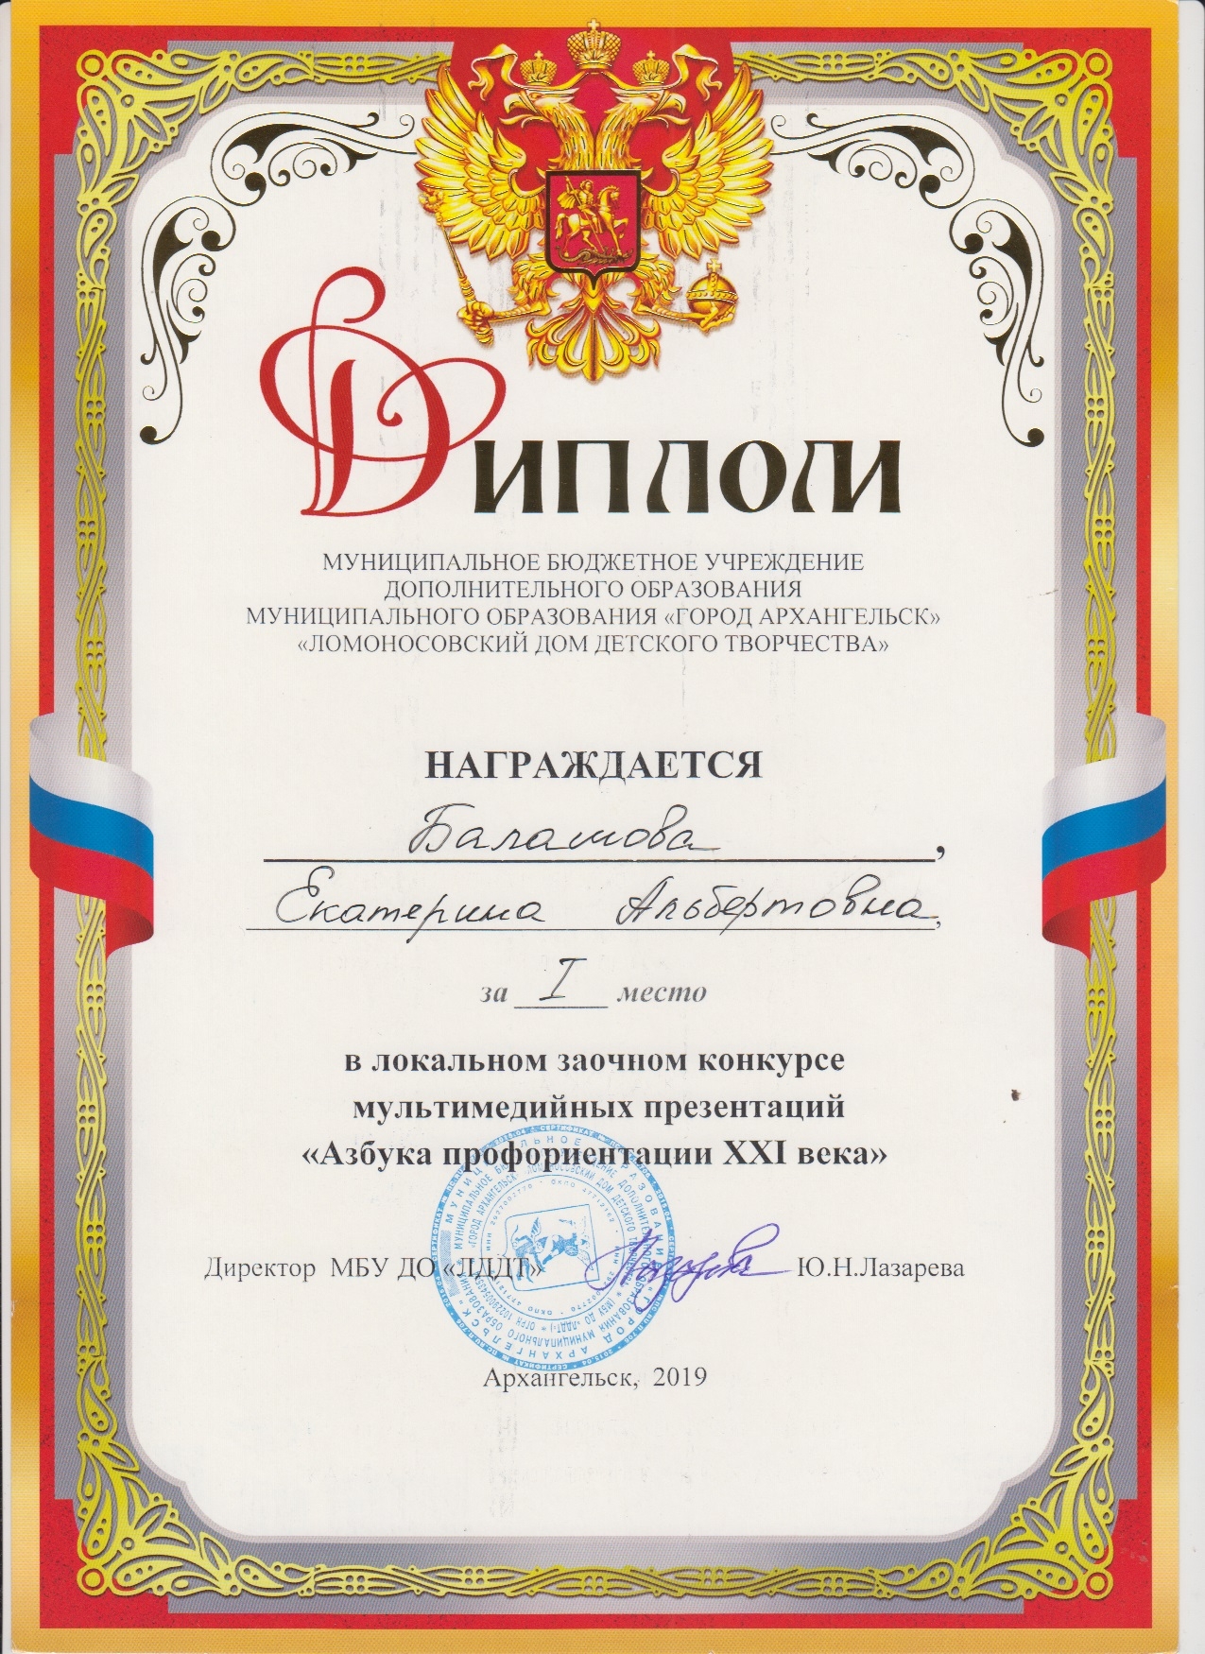
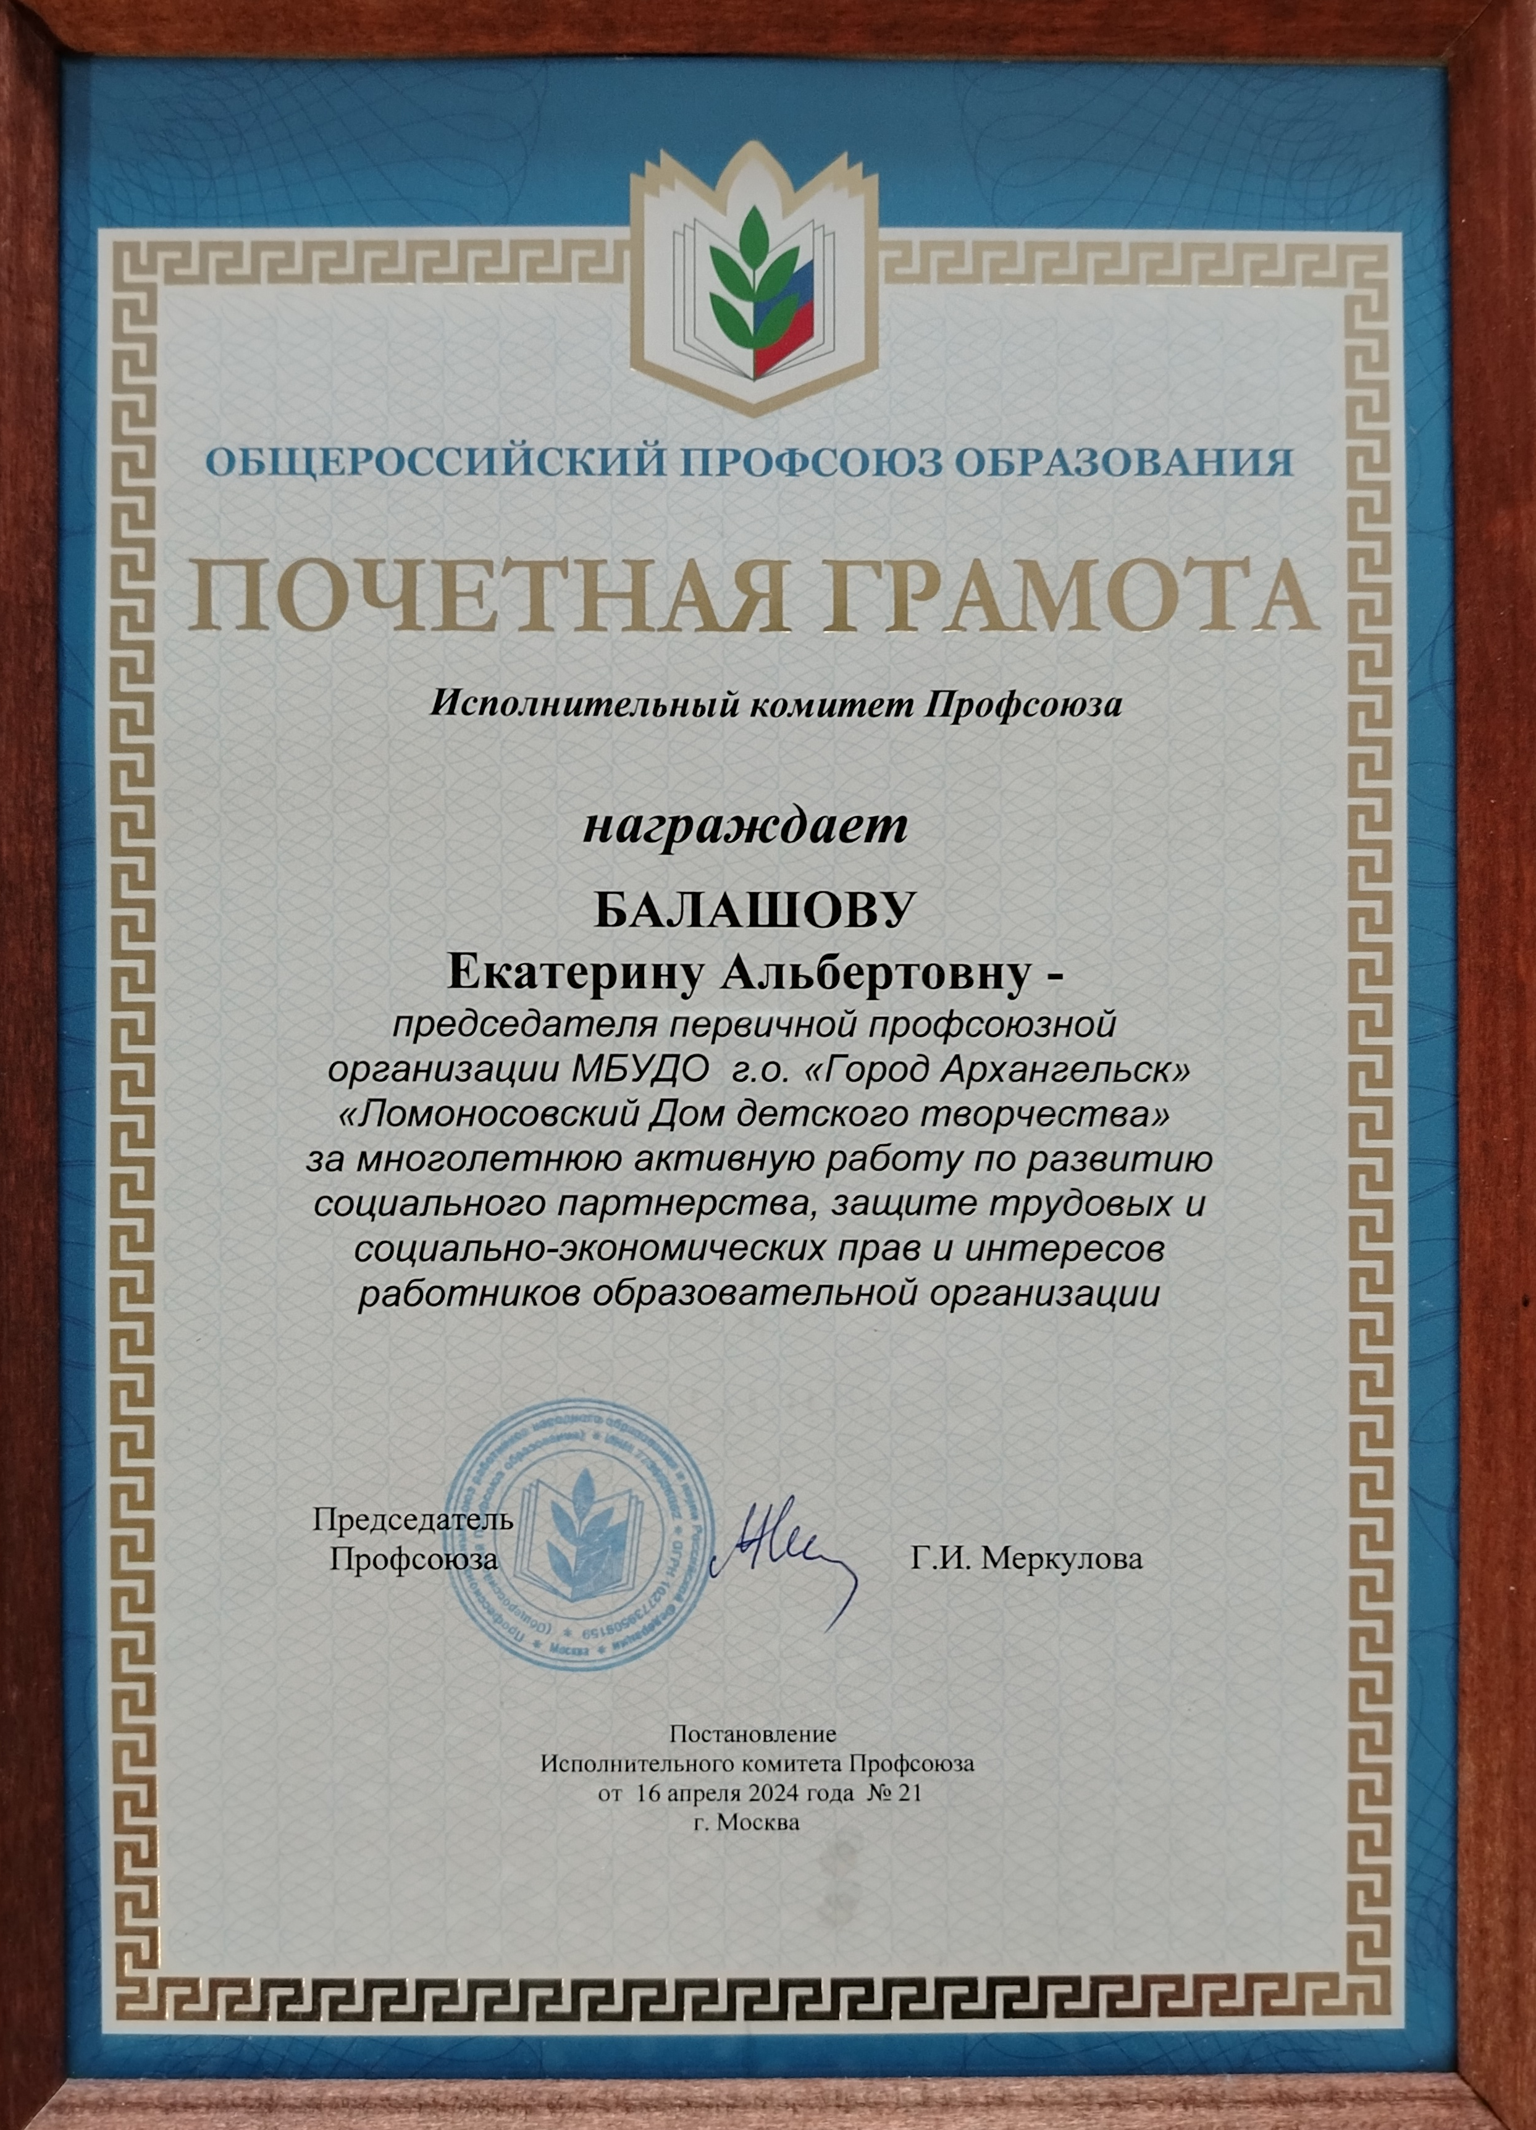
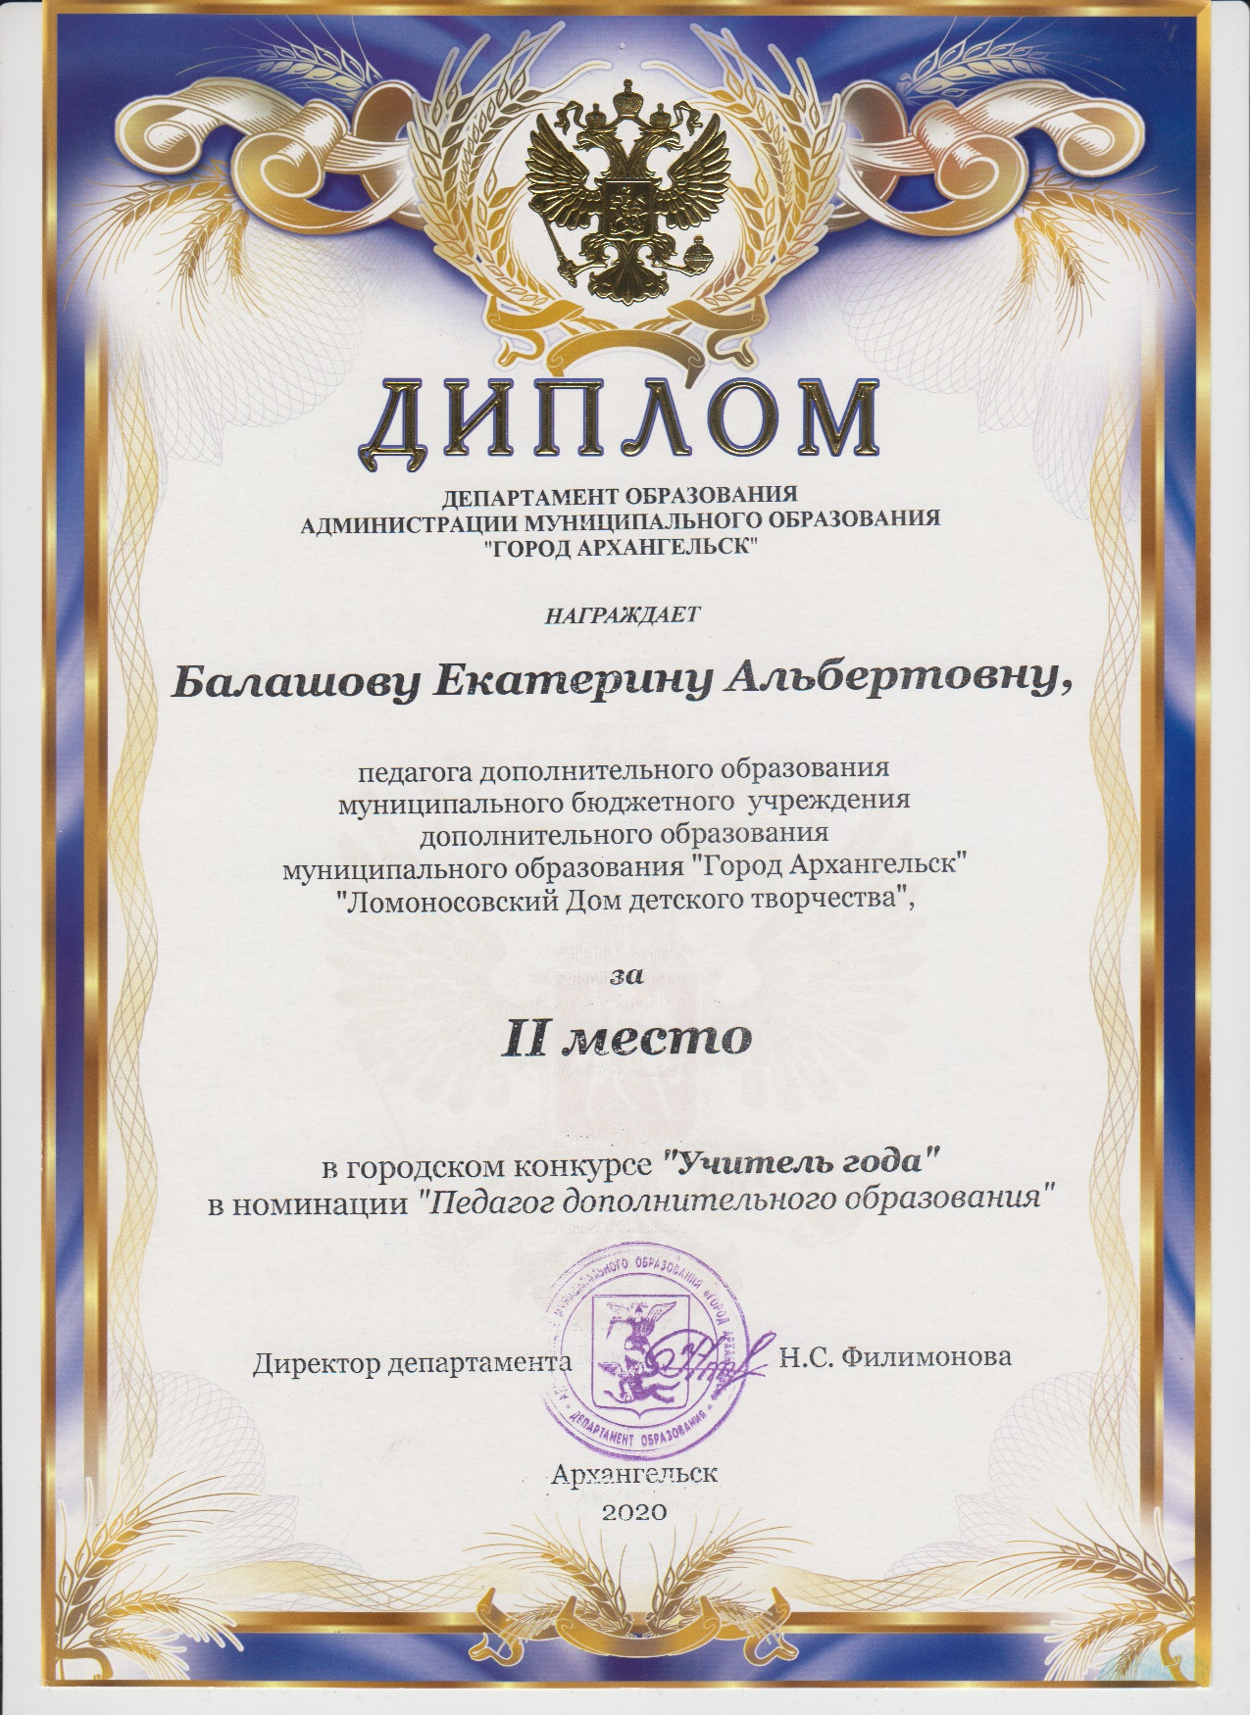
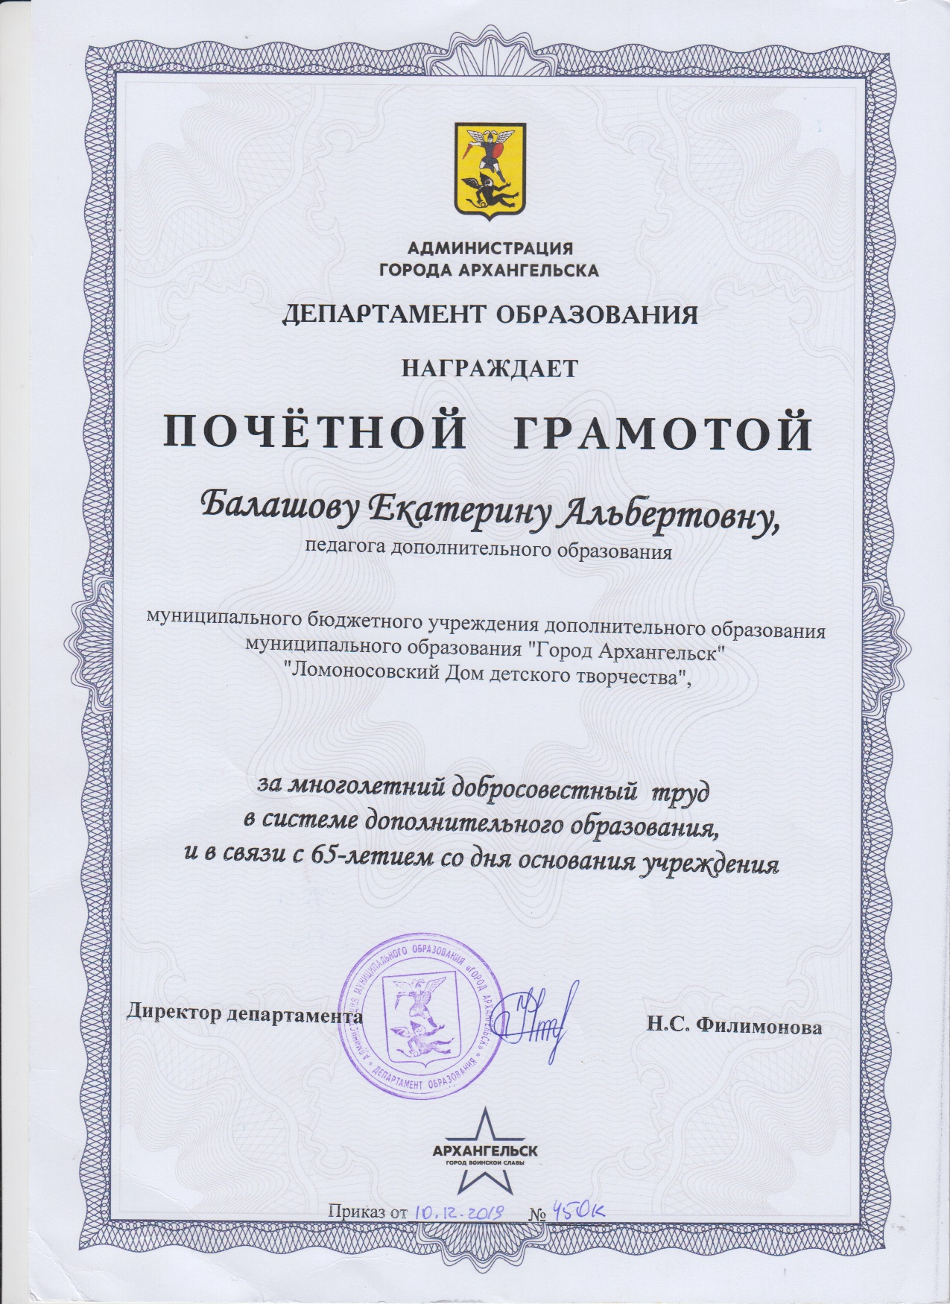
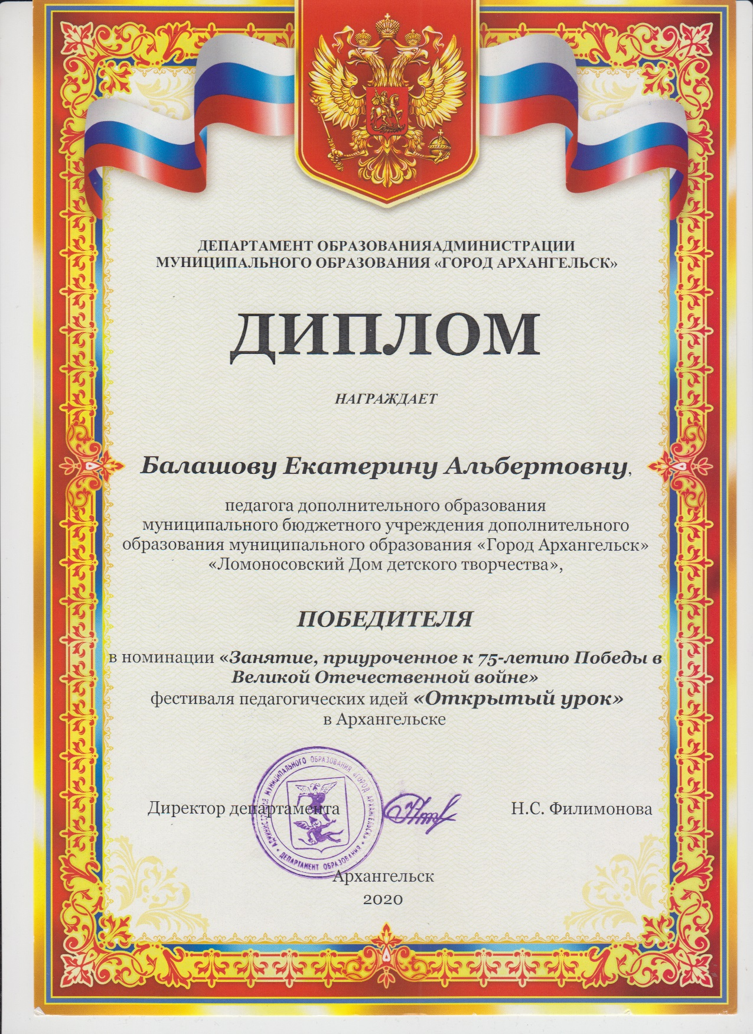
4

Slide 5
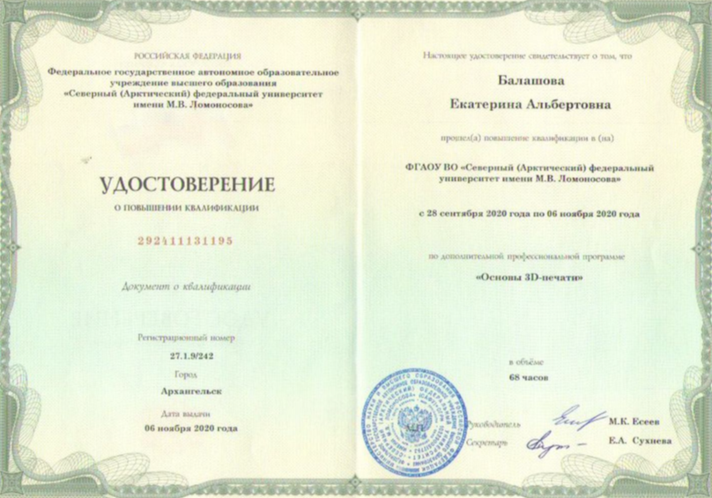
Самообразование и повышение квалификации
5

Slide 6
Научно-методическая деятельность (работа по обобщению и распространению собственного педагогического опыта)
Работа в рамках ГРЦ. Мастер-класс «Использование программ 3д моделирования в техническом творчестве».
Всероссийская научно-практическая конференция с международным участием ИТО-АРХАНГЕЛЬСК-2021 Мастер-класс «Моделирование стола в программе PRO100».
Городская конференция руководящих и педагогических работников «Дополнительное образование – индустрия возможностей» Выступление по теме: «развитие инженерного мышления через реализацию дополнительной общеразвивающей программы технической направленности «Инженерный дизайн».
Номинация «Полиграфическая продукция». Областной заочный конкурс методических материалов «Целевая модель развития региональной системы дополнительного образования: лучшие региональные практики информационного сопровождения».
Областной профориентационный форум. Выступление «Образовательные программы по техническому творчеству».
6

Slide 7
Результативность деятельности и достижений обучающихся за последние 5 лет
1. Международный молодёжный фестиваль информационных технологий «IT-Архангельск». Благодарность за подготовку призёра III степени XVIII международного молодёжного фестиваля информационных технологий «IT-Архангельск» конкурса компьютерных работ в области мультимедиа технологий в номинации «Создание 3D моделей традиционных северных козуль для 3D принтера».
2. Участие во Всероссийском конкурсе «Создай экспонат для Эрмитажа».
3. Областной конкурс детско-юношеского творчества по пожарной безопасности «Неопалимая купина», диплом 2степени.
4. Диплом за подготовку призёра II степени XVI городской конференции для учащихся 5-8 классов «Шаг в будущее» (секция «Искусство и культура»).
5. Диплом 2 степени. Городской конкурс "Были и небыли Степана Писахова".
7

Slide 8
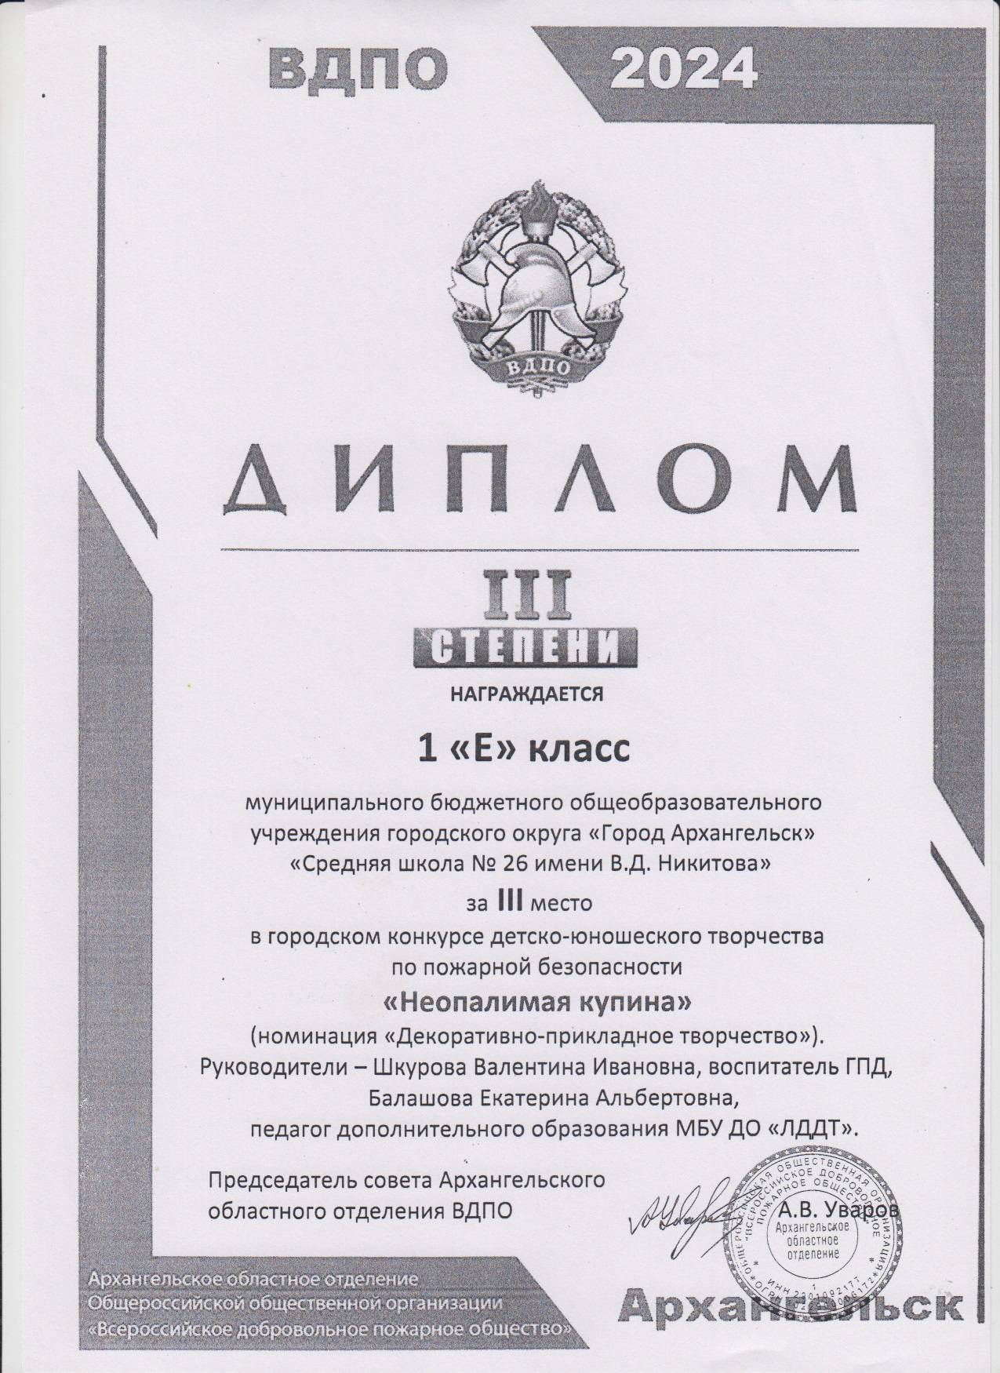
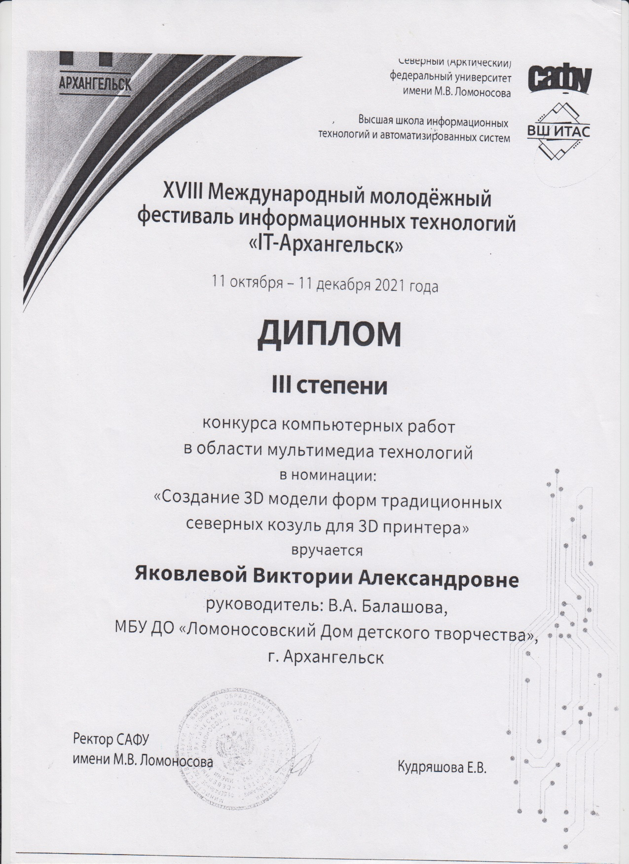
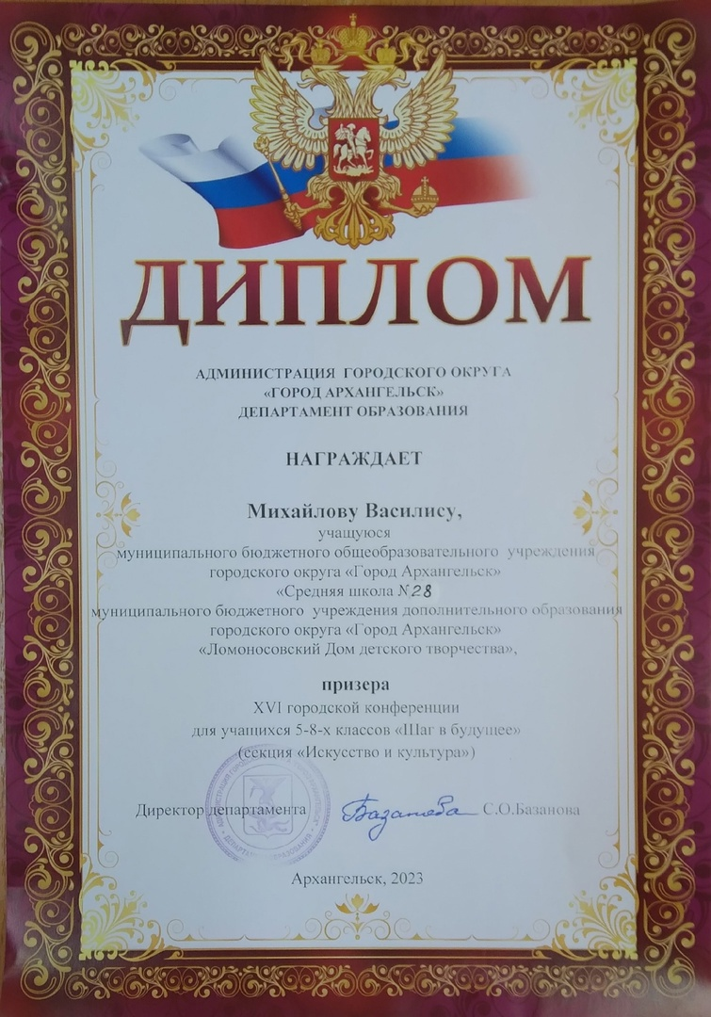
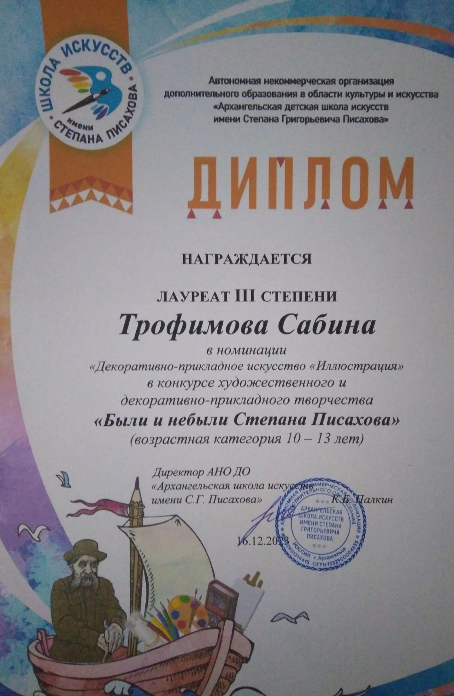

Slide 9
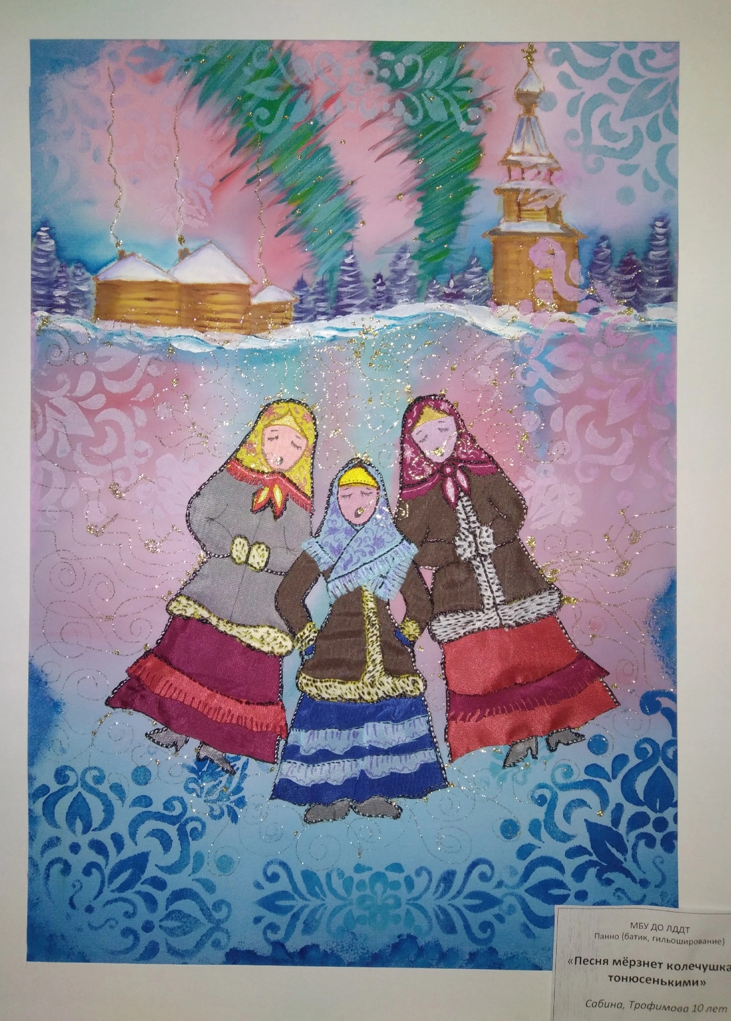
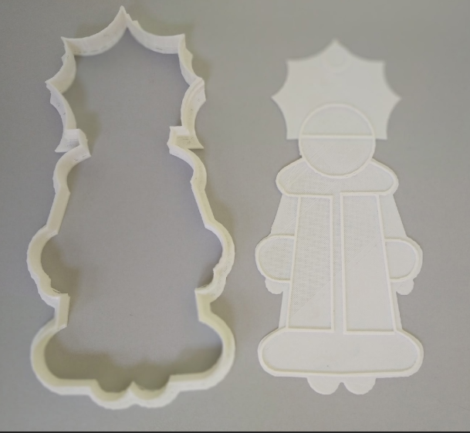
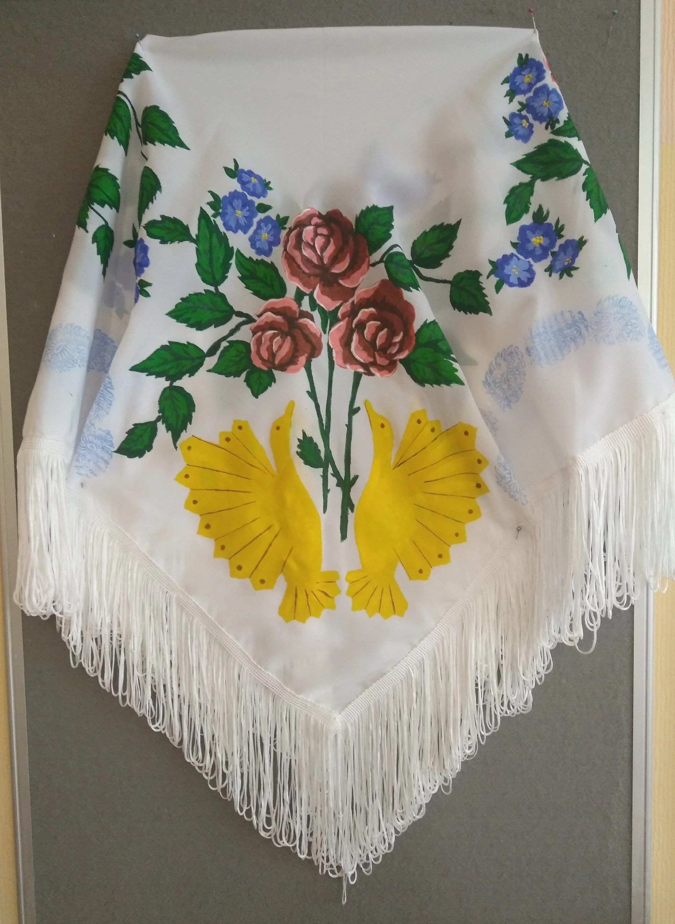
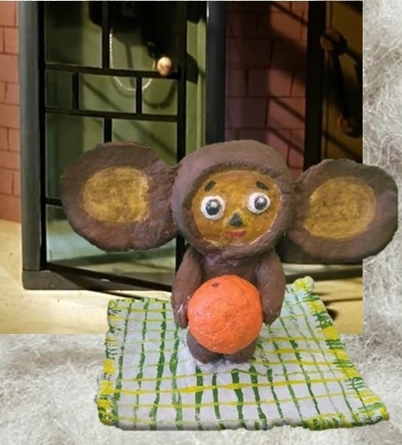
9

Slide 10
Личные достижения педагогического работника
2020 год. Победитель в номинации «Занятие, приуроченное к 75-летию Победы в Великой Отечественной войне» фестиваля педагогических идей «Открытый урок» в Архангельске.
Диплом за II место в городском конкурсе «Учитель года» в номинации «Педагог дополнительного образования».
Член жюри городской конференции для учащихся 5-8 классов «Шаг в будущее» (секция «Искусство и культура») 2020 – 2022 гг.
Член жюри областного конкурса изобразительного искусства и дизайна «Север Архангельский -край величавый».
Член жюри регионального конкурса детского творчества «Великий сказочник».
2021 год. Подготовка участников V открытого регионального чемпионата «Молодые профессионалы» (WORLDSKILLS RUSSIA) Архангельской области по компетенции «Инженерный дизайн CAD».
Диплом эксперта V открытого регионального чемпионата «Молодые профессионалы» (WORLDSKILLS RUSSIA) Архангельской области по компетенции «Инженерный дизайн CAD».
Городская конференция Информационный кейс «Наставничество в сфере дополнительного образования: идеи, опыт, мастерство» Доклад на тему: «Наставничество как процесс сопровождения одарённого ребёнка при подготовке к участию в чемпионате WorldSkills».
Городская конференция руководящих и педагогических работников «Дополнительное образование – индустрия возможностей» Выступление по теме: «развитие инженерного мышления через реализацию дополнительной общеразвивающей программы технической направленности «Инженерный дизайн».
Номинация «Полиграфическая продукция». Областной заочный конкурс методических материалов «Целевая модель развития региональной системы дополнительного образования: лучшие региональные практики информационного сопровождения».
10

Slide 11
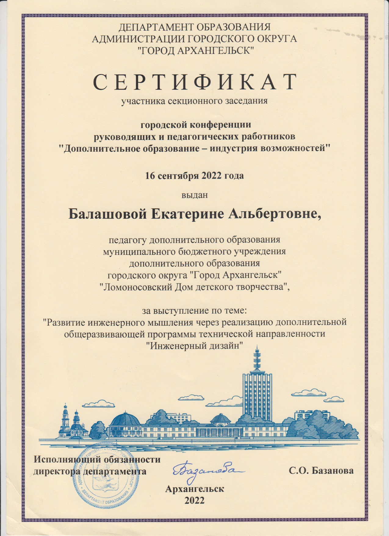
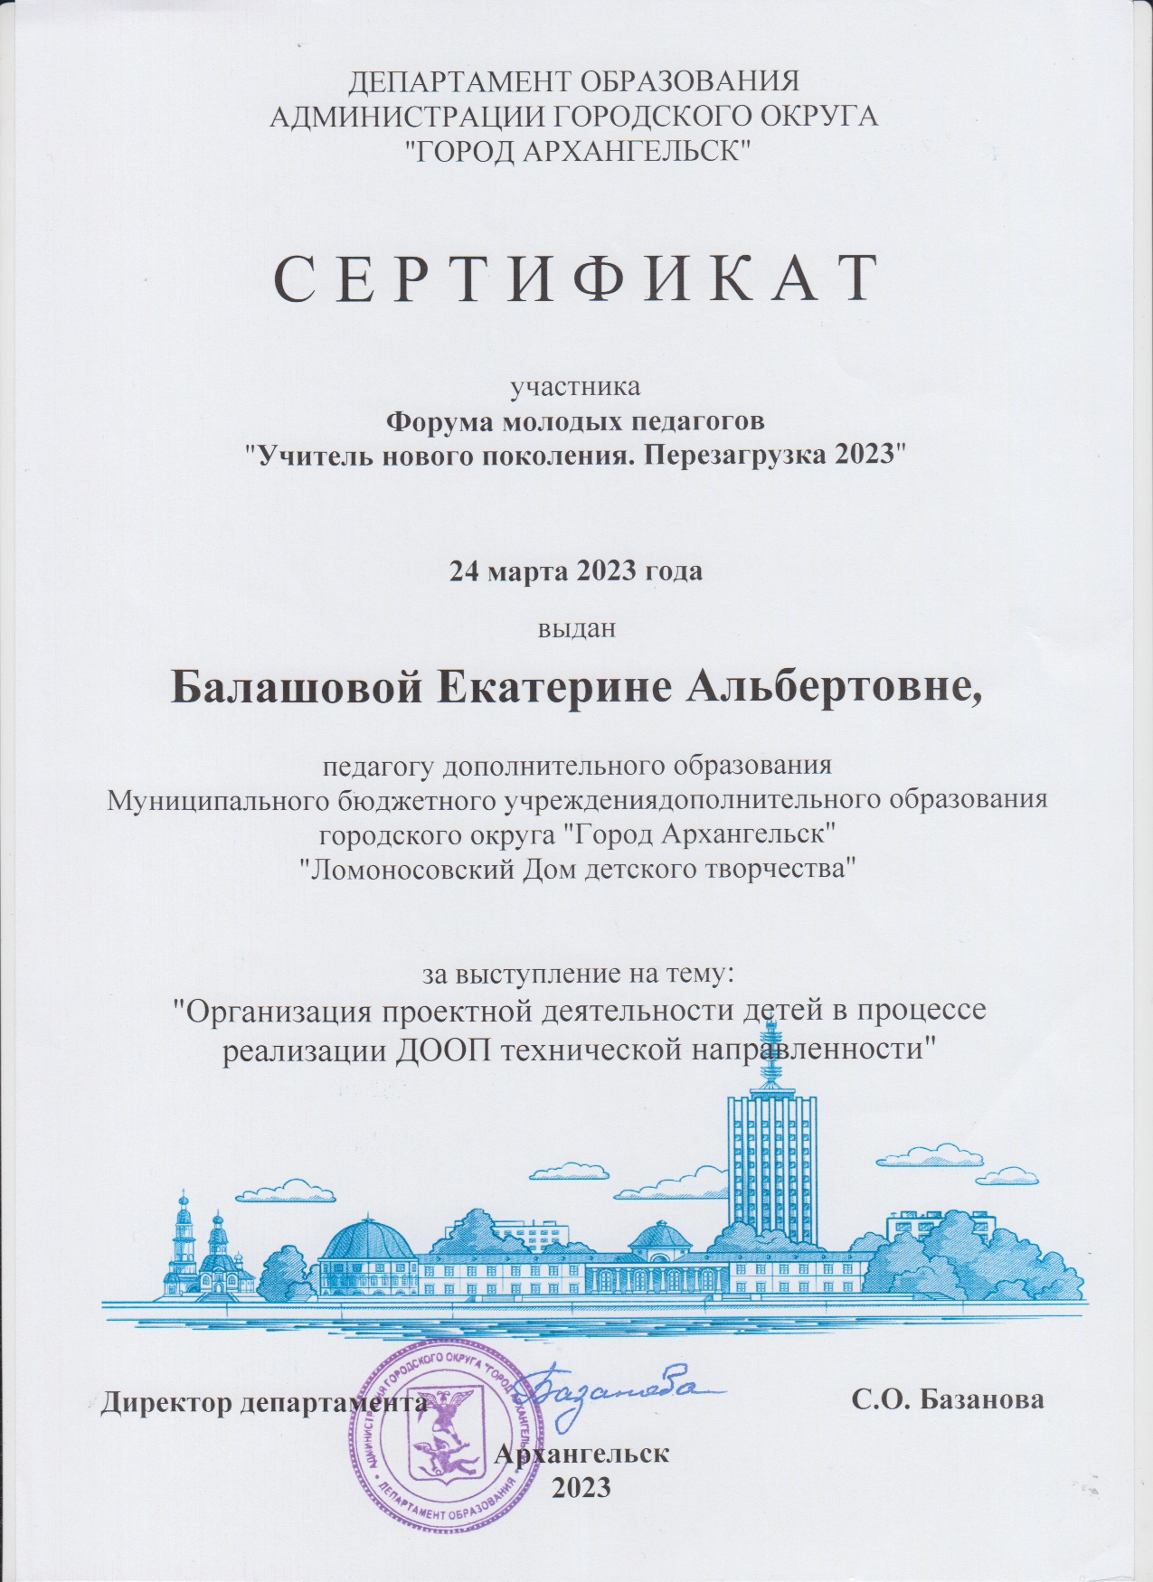
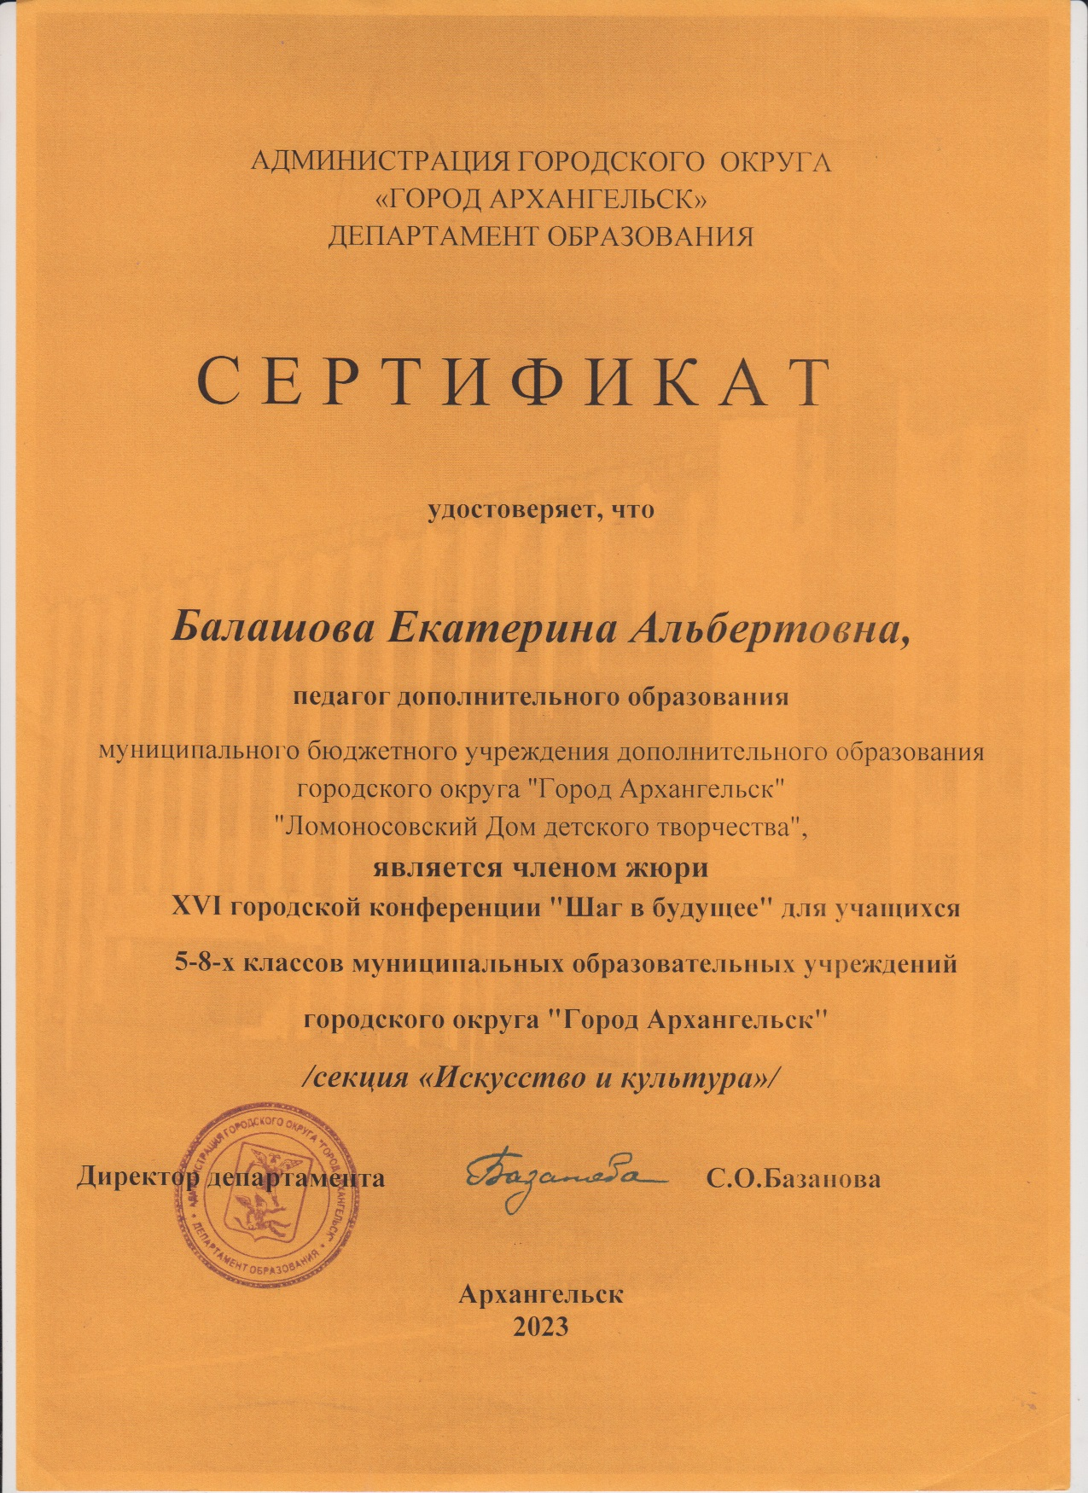
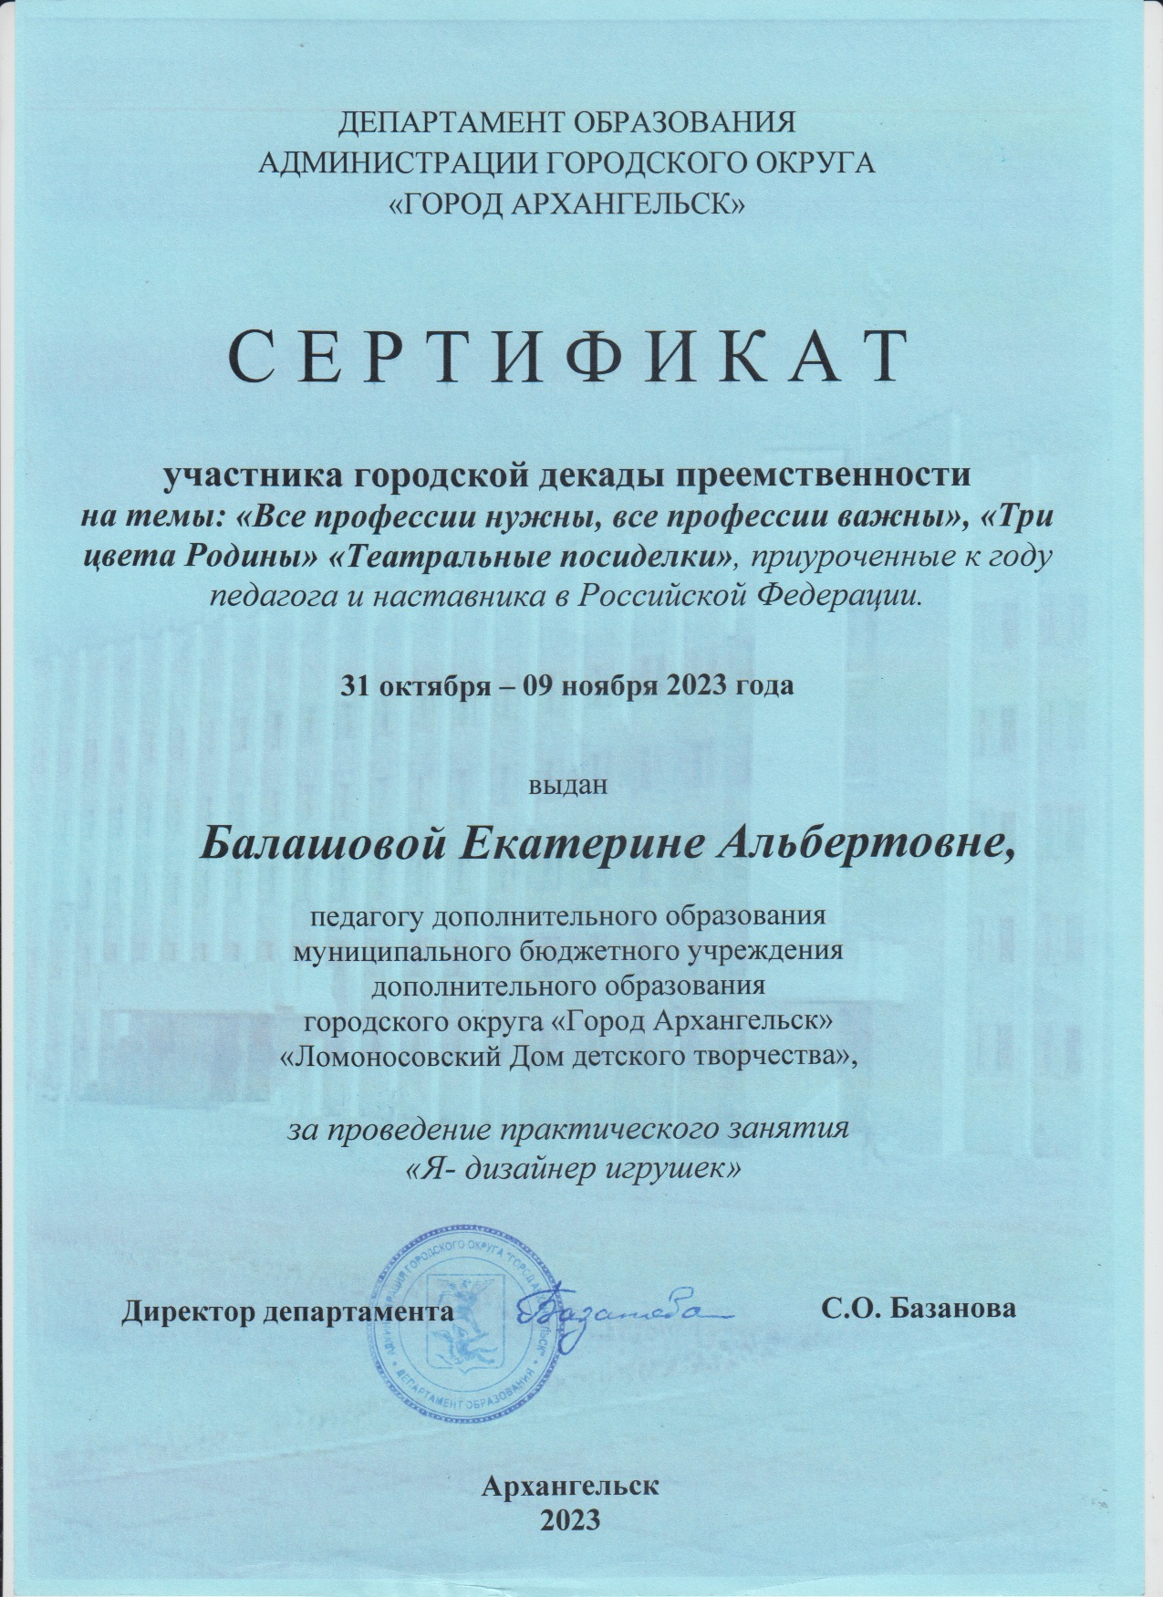
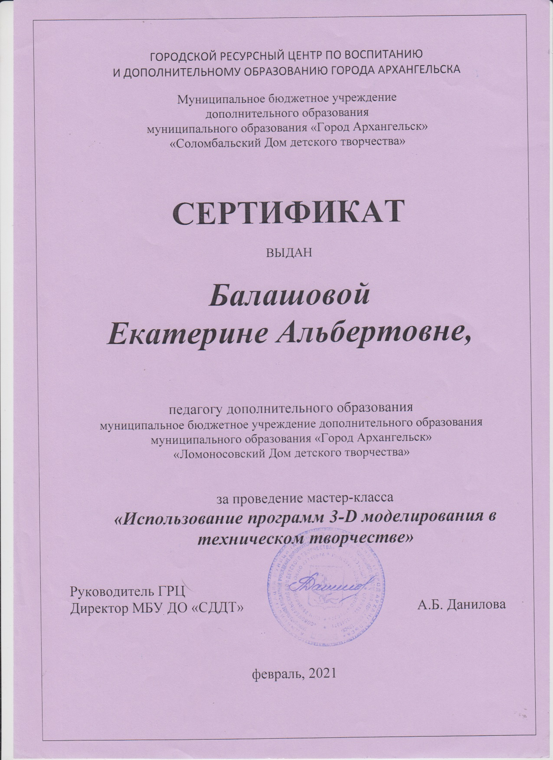
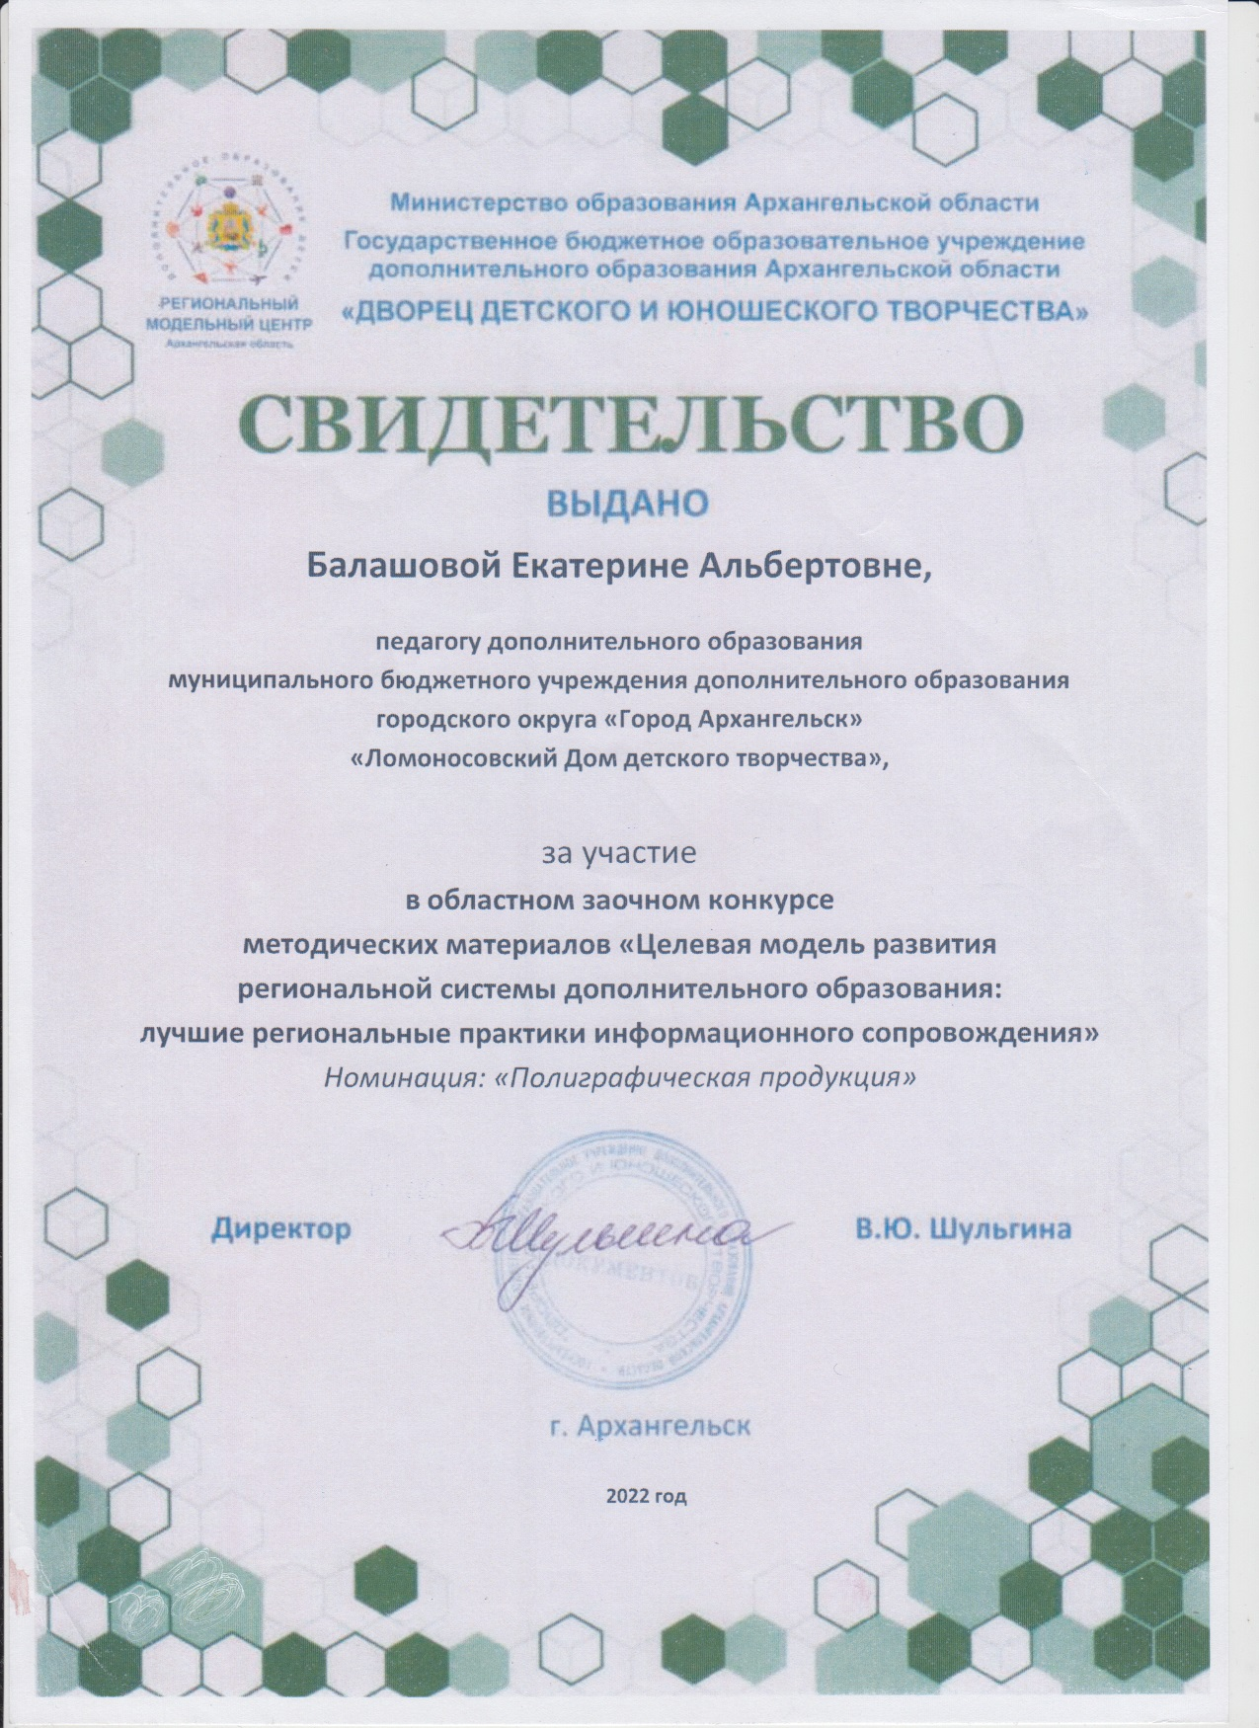
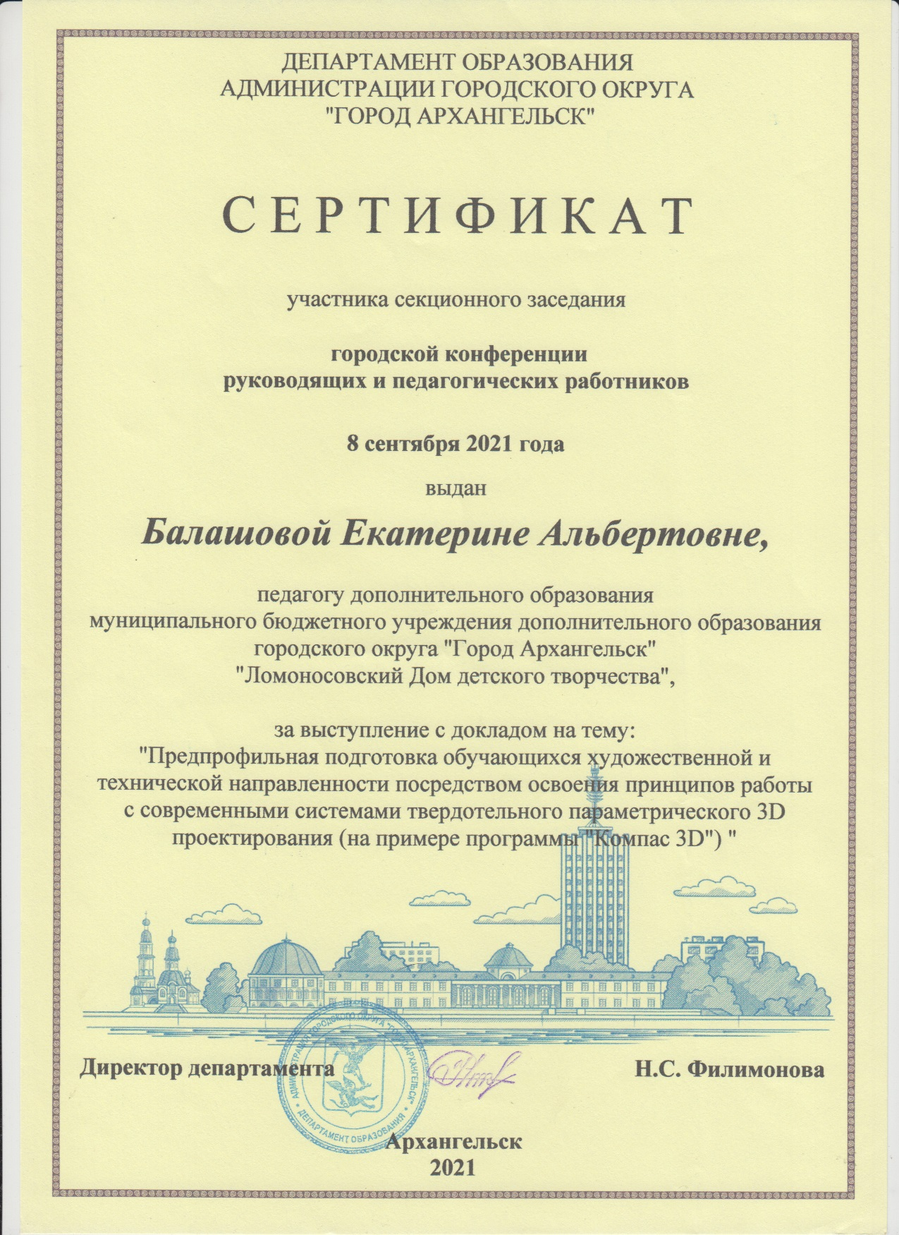
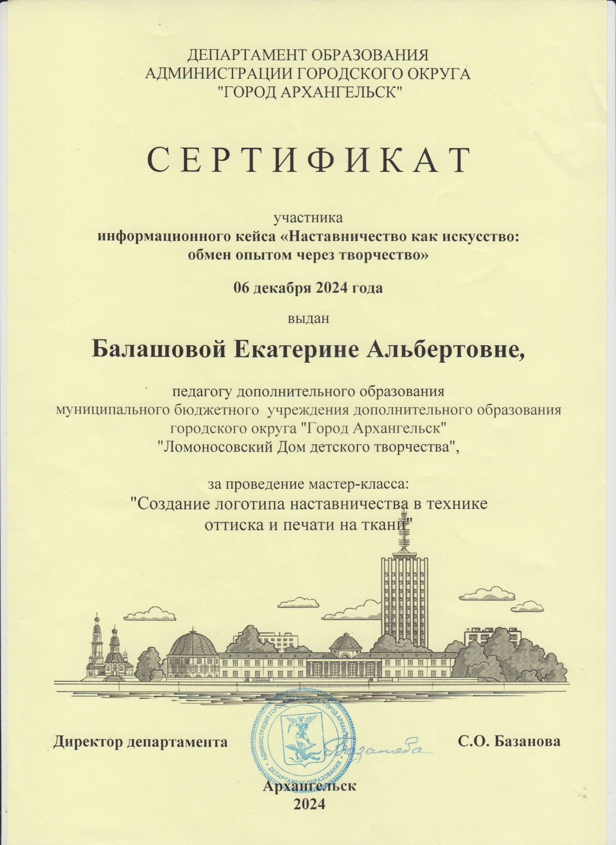
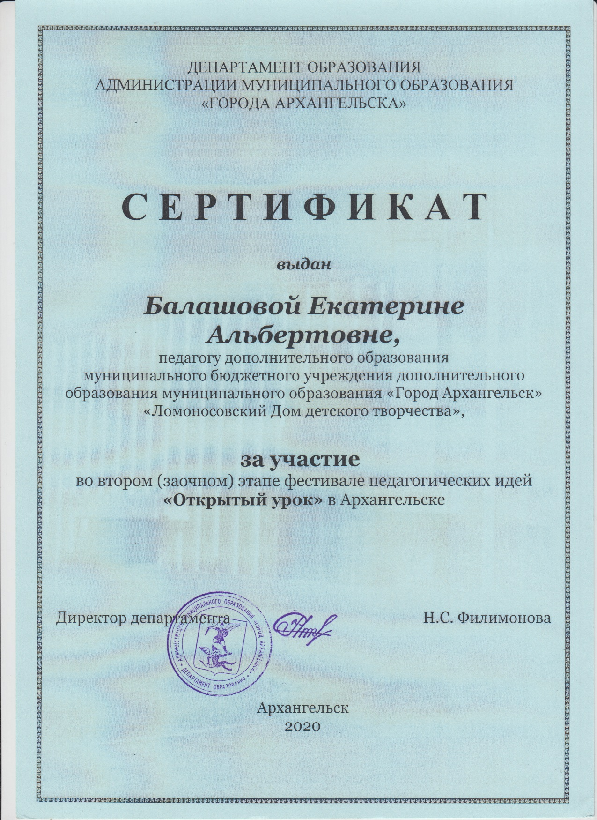
11

Slide 12
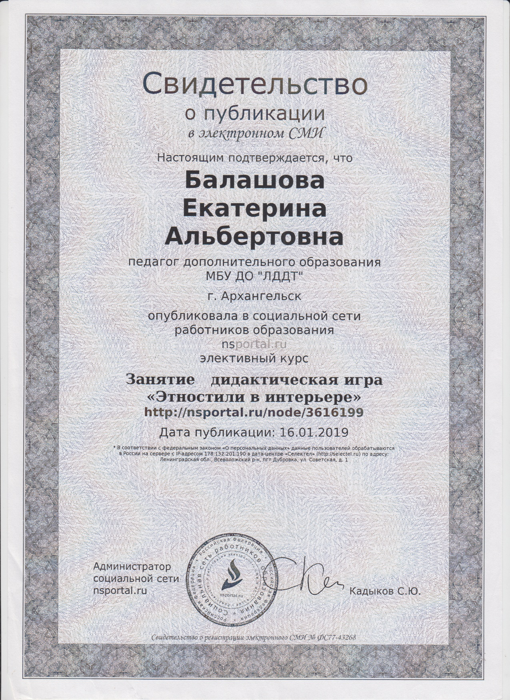
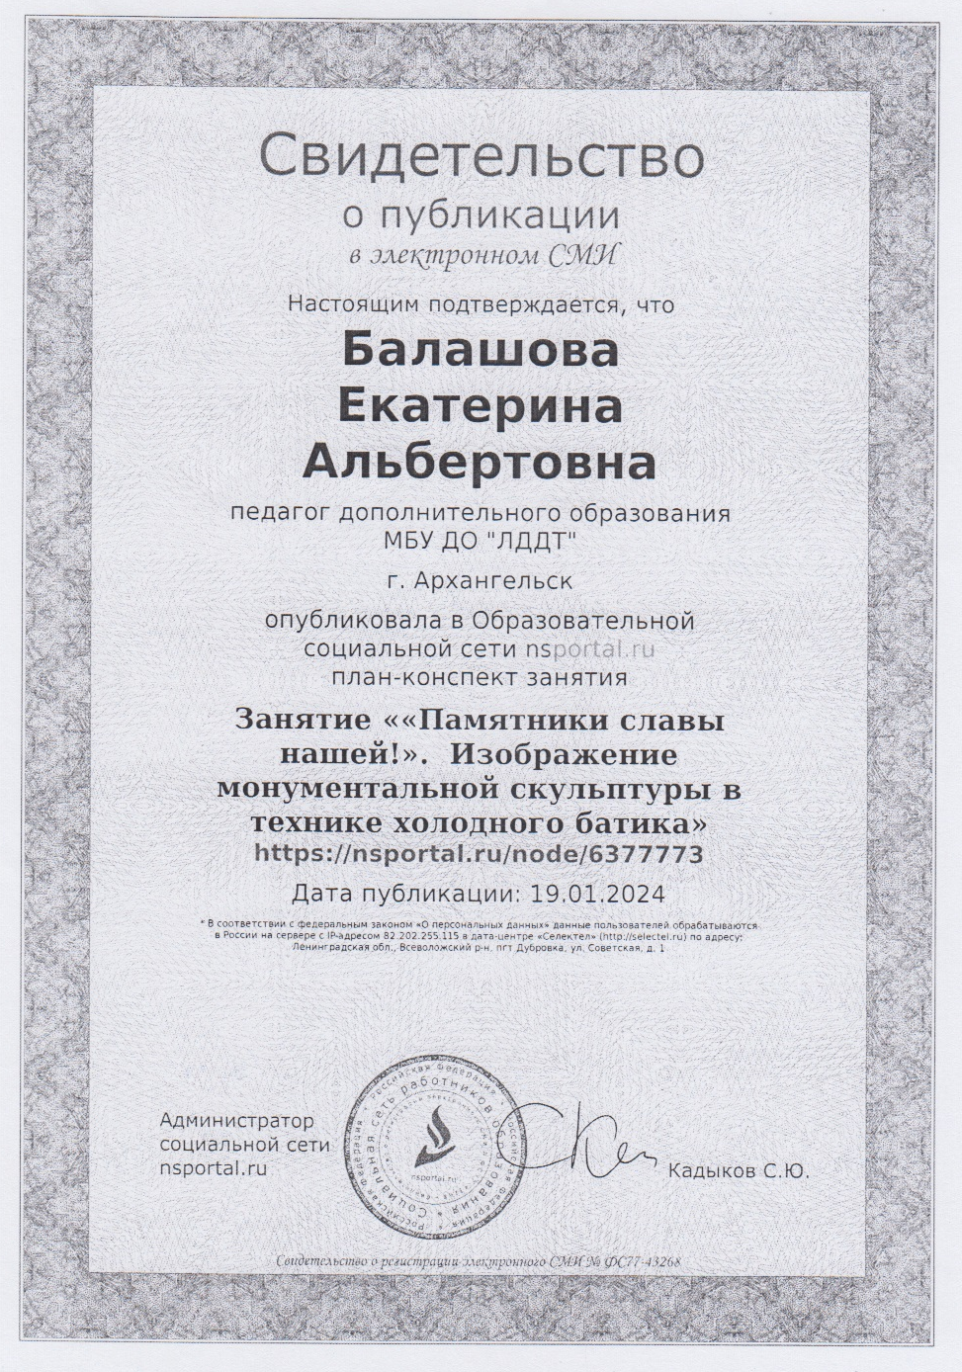
Публикации
12

